Slide 1


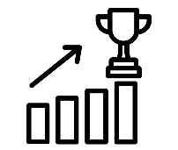
Marketing en communicatie
Begrippen
Communicatieproces
Ruis
Communicatiemodellen
AIDA model
IBS Thema
Projectmanagement
Financiën
Marketing en communicatie
De verborgen impact
Samenwerken
IBS Toetsing
Kennistoets
Plan van aanpak
Presentatie
Week 1 | Week 2 | Week 3 | Week 4 | Week 5 | Week 6 | Week 7 | Week 8 | Week 9 | Week 10

Slide 2

Communicatie

Slide 3
Planning
Communicatieproces
Communicatiemodellen
AIDA

Slide 4
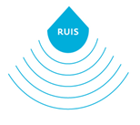

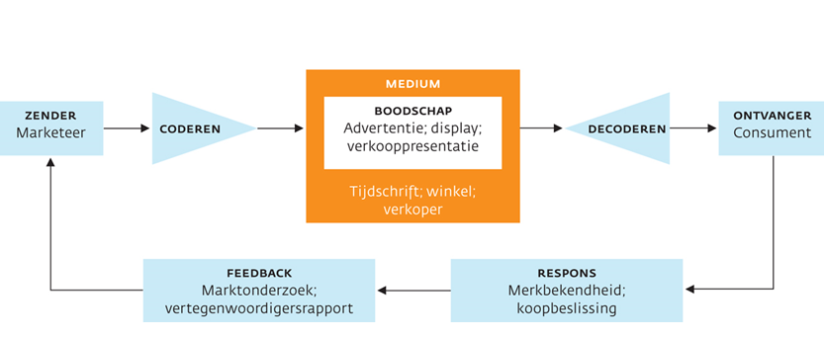
Communicatieproces

Slide 5



Ruis

Slide 6
Ruis
Boodschap niet gezien? > | Selectieve blootstelling
Boodschap krijgt geen aandacht? > | Selectieve aandacht
Boodschap niet begrepen? > | Selectieve verwerking
Boodschap niet herinnerd? > | Selectieve herinnering

Slide 7
Communicatiemodellen
Cognitieve fase
Overdragen van kennis
Affectieve fase
Overdragen van positief gevoel
Conatieve fase
Omzetten naar een actie

Slide 8

Communicatiemodellen

Slide 9
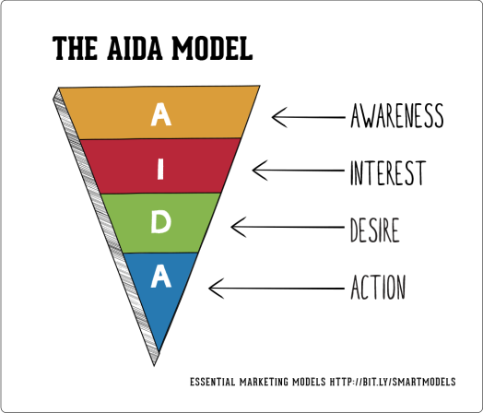
AIDA-model

Slide 10
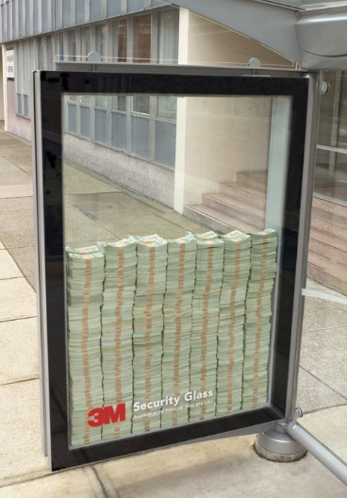
AIDA-model

Slide 11
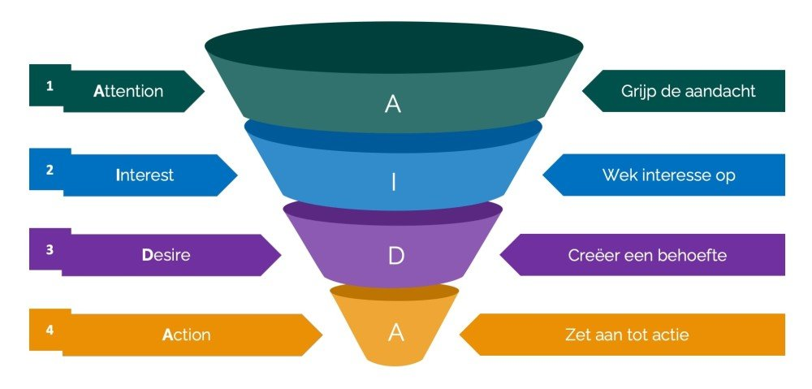
Opdracht
Hoe: Individueel (IBS groep)
Hulp: De les over AIDA en je eigen creativiteit
Uitkomst: Per persoon in het IBS groepje een manier om het AIDA model toe te passen
Tijd: 10 minuten
Klaar: Beantwoord de volgende vragen:
Waar in je communicatiemodel kan er ruis ontstaan?
Wat kan je bij voorbaat doen om deze ruis te voorkomen?
Wat: Bedenk hoe je het AIDA model kan toepassen op het verhalen café
Zender - ontvanger

Slide 12

Opdracht
Hoe: IBS groep
Hulp: De vorige opdracht (Toepassen van AIDA-model)
Uitkomst: Twee manieren die het meest geschikt zijn om te communiceren met jullie gasten (ontvangers)
Tijd: 10 minuten
Klaar: IBS, verantwoording, etc. etc.
Wat: Bepaal met elkaar welke twee manier het meest geschikt zijn om te communiceren met jullie gasten. Beantwoord met elkaar de volgende vragen nog een keer:
Waar in je communicatiemodel kan er ruis ontstaan?
Wat kan je bij voorbaat doen om deze ruis te voorkomen?

